Slide 1
EKONOMIMIKA
TEORI PRODUKSI
DAN BIAYA
ENDRI SENTOSA
TSM 2024

Slide 2
Teori Produksi
Produksi
Fungsi Produksi

Slide 3
Produksi
Kegiatan memproses input menjadi output
Produsen dalam melakukan kegiatan produksi mempunyai landasan teknis yang didalam teori ekonomi disebut fungsi produksi.
Atau hubungan di antara faktor-faktor produksi dan tingkat produksi yang diciptakannya (Sukirno, 2005).

Slide 4
Skema Proses Produksi
Input
(X₁, X₂, …)
Aktivitas
Produksi
Output
(Barang atau Jasa)
Produksi merupakan konsep arus (flow consept), bahwa kegiatan produksi diukur dari jumlah barang-barang atau jasa yang dihasilkan dalam suatu periode waktu tertentu, sedangkan kualitas barang atau jasa yang dihasilkan tidak berubah.

Slide 5
Tujuan Perusahaan
Maksimisasi Sumberdaya (Tenaga Kerja)
Maksimisasi Output (Penjualan)
Maksimisasi Growth (Pertumbuhan)
Kategori Kegiatan Produksi:
Produksi sesuai pesanan (custom-order production)
Produksi massal yang kaku (rigid mass production)
Produksi massal yang fleksibel (flexible mass production
Proses atau aliran produksi (process or flow production)

Slide 6
Fungsi Produksi
Model matematis yang menunjukkan hubungan antara jumlah faktor produksi (input) yang digunakan dengan jumlah barang atau jasa (output) yang dihasilkan.
Fungsi Produksi Total (Total Product): TP
  TP ↔ Q = f(L, K); L = tenaga kerja, K = Modal
Produksi rata-rata (Average Product): AP
  AP_{L} = TP/L atau AP_{K} = TP/K
Produksi Marjinal (Marginal Product): MP
  MP_{L} = ∆TP/∆L atau MP_{K} = ∆TP/∆K

Slide 7
Fungsi Produksi
Suatu persamaan yang menunjukkan hubungan ketergantungan ( fungsional ) antara tingkat input yang digunakan dalam proses produksi dengan tingkat output yang dihasilkan.
Fungsi produksi secara matematis
Q = jumlah output ( hasil )
K = Modal ( kapital )
L = Tenaga kerja ( labour )
R = Kekayaan ( raw material )
T = Teknologi
Q = F (K,L,R,T)

Slide 8
Teori produksi sederhana
Q = f ( L ) fungsi produksi dengan satu input variabel tunduk pada “ Law Of Diminishing Return
Satu macam input ( Labour ) penggunaan terus ditambah sebanyak satu unit sedangkan input – input yang lain konstan,pd mulanya produksi total akan semakin banyak pertambahannya. Tetapi ketika mencapai tingkat tertentu produksi tambahan tsb semakin menurun dan akhirnya akan mencapai nilai negatif.
Output
Labour

Slide 9
The Law of Diminishing Return
Hukum yang menyatakan berkurangnya tambahan output dari penambahan satu unit input variabel, pada saat output telah mencapai maksimum.
Asumsi yang berlaku:
  Hanya ada satu unit input variabel, input yang lain tetap.
  Teknologi yang digunakan dalam proses produksi tidak berubah.
  Sifat koefisien produksi adalah berubah-ubah.

Slide 10
Rumus Satu Variabel
Marginal product
( MP ) of labour ( MPL) extra output perunit change in labour used MPL = ∆ TP / ∆ L
Average product
(AP) of labour (APL ) = total product devide by the quantity of labour used APL = TP / L

Slide 11
Tahap – tahap produksi
Produksi total
Produksi total naik
Produksi total turun

Slide 12
Produksi total
Produksi total mengalami pertambahan yang semakin cepat.
Tahap ini dimulai dari titik origin semakin kesatu titik.
Pada kurva total produk dimana AP maksimum pda titik ini AP = MP ( marginal product )

Slide 13
Produksi total naik
Produksi total pertambahannya semakin lama semakin kecil.
Tahap kedua ini dimulai dari titik AP maksimum sampai titik dimana MP = O atau TP maksimum

Slide 14
Produksi total turun
Produksi total semakin lama semakin menurun. Tahap 3 ini meliputi dimana MP negatif
Inflection point ( titik belok ) yaitu dimana slope ( lereng kurva total mulai berubah )
Faktor produksi tetap yaitu input faktor produksi yang jumlahnya tidak dapat dirubah dan segera mengikuti perubahan output.
Faktor produksi variabel yaitu input yang dapat mengikuti perubahan jumlah output yang dihasilkan

Slide 15
Teori produksi
( dengan dua input variabel )
Labour
Modal
Produksi

Slide 16
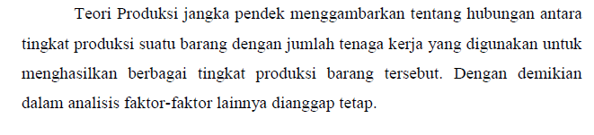

Dimensi jangka pendek dan jangka panjang

Slide 17
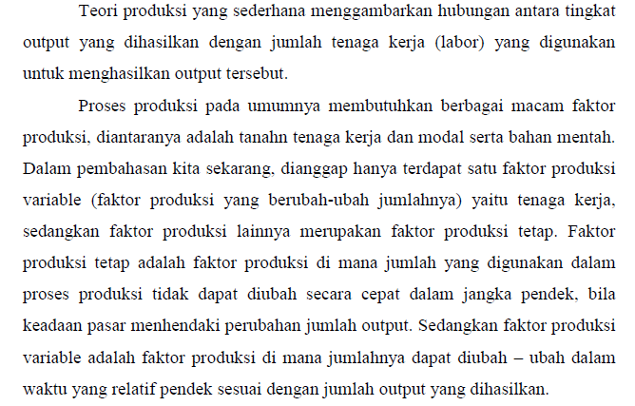
Model Produksi Dengan Satu Faktor Produksi Variabel

Slide 18
Tabel Skedul Fungsi Produksi (Hipotesis)

Slide 19
Hubungan Kurva TP, AP_{L} dan MP_{L}

Slide 20
The Law of Diminishing Return
Hukum yang menyatakan berkurangnya tambahan output dari penambahan satu unit input variabel, pada saat output telah mencapai maksimum.
Asumsi yang berlaku:
  Hanya ada satu unit input variabel, input yang lain tetap.
  Teknologi yang digunakan dalam proses produksi tidak berubah.
  Sifat koefisien produksi adalah berubah-ubah.

Slide 21
Tahap-tahap Proses Produksi
Tahap I
Tahap II
Tahap III

Slide 22
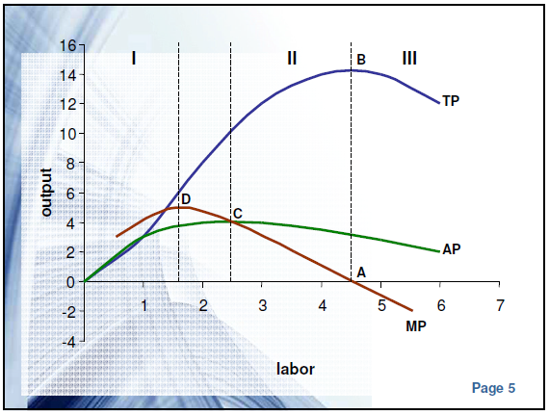

Slide 23
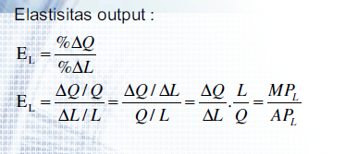

Slide 24
Kemajuan Teknologi dan Perubahan Kurva Produksi

Slide 25
Teori produksi
( dengan dua input variabel )
Jika upah tenaga kerja dan pembayaran perunit terhadap penggunaan modal diketahui, maka bagaimana caranya perusahaan meminimumkan biaya dalam usaha untuk menghasilkan output pada suatu tingkat tertentu dapat dketahui.

Slide 26
Produksi dengan dua input variabel
Isokuan : suatu kurva yang menunjukkan berbagai kombinasi input faktor tenaga kerja ( L ) dan modal ( K ) dapat menghasilkan sejumlah output yang sama.
Cekung kearah titik origin
Didaerah yang relevan mempunyai slope ( lereng ) negatif
Antara kurva isokuan yang satu dengan yang lain tidak pernah berpotongan.
Semakain jauh dai origin akan menghasilkan output yang lebih besar

Slide 27
Marginal Rate
Marginal rate of technical substition ( MRTS ) daya subtitusi teknis marginal ( DSTM )
MRTSLK : menunnjukkan jumlah input modal ( K ) yang harus dikorbankan oleh produsen untuk memperoleh tambahan saru unit input tenaga kerja ( L ) agar tetap berada pada isokuan yang sama ( untuk mempertahankan output yang sama )

Slide 28
Isokos ( Isocost )
Menunjukkan berbagai kombinasi ( gabungan ) input faktor tenaga kerja ( L ) dan input modal ( K ) yang dapat dibeli dengan sejumalah anggaran ( pengeluaran ) tertentu sehingga persamaan garis isokuan
C = total cost untuk memperoleh sejumlah L dan K tertentu
L = jumlah input tenaga kerja ( unit )
W = tingkat upah ( wage ) perunit tenaga kerja
r = biaya penggunaan modal perunit
C = WL + RK

Slide 29
Keseimbangan produsen secara grafis
Seorang produsen berada dalam kondisi keseimbangan apabila dengan sejumlah pengeluaran ( biaya ) tertentu ia dapat menghasilkan output yang maksimal atau dengan kata lain untuk menghasilkan sejumlah output tertentu diperlukan biaya yang minimal

Slide 30

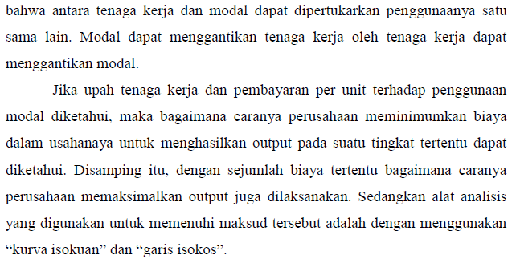
Model Produksi Dengan Dua Faktor Produksi Variabel

Slide 31
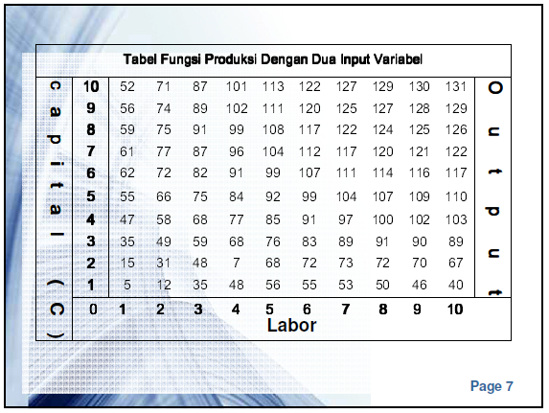

Slide 32
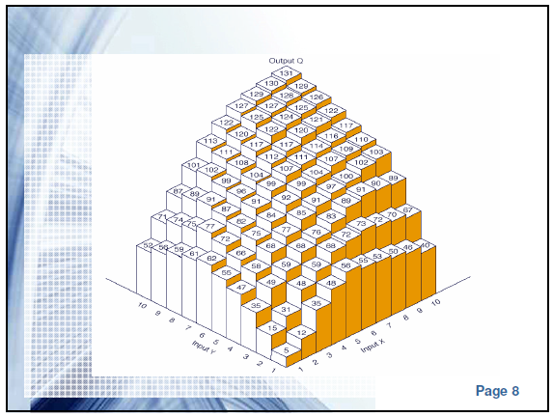

Slide 33
Kurva Isoquant
Kurva yang menghubungkan titik kombinasi input untuk menghasilkan tingkat output yang sama.
K
A
B
C
Isoquant (I)
K₀
D
0
L₀
L

Slide 34
Berbagai kemungkinan kombinasi input pada kurva Isoquant

Slide 35
Bentuk-bentuk khusus Kurva Isoquant

Slide 36
Marjinal Rate of Technical Substitution (MRTS)
Jumlah input L yang dapat disubstitusikan terhadap input K agar tingkat output yang dihasilkan tidak berubah.
Menunjukkan tingkat penggantian marjinal yang semakin kecil sepanjang pergerakan ke bawah kurva isooquant.

Slide 37
Kendala Anggaran Produsen
(Kurva Isosocost)
Anggaran tertinggi yang mampu disediakan produsen untuk membeli input yang digunakan dalam proses produksi dihubungkan dengan harga input.
P_{K}K + P_{L}L ≤ C atau
P_{K}K + P_{L}L = C
K
C/P_{K}
Isocost
0
C/P_{L}
L

Slide 38
Kurva Isocost dengan Perubahan Harga Input dan Perubahan Pendapatan

Slide 39
Kombinasi Input Variabel Biaya Terendah (Least Cost Combination)
Terjadi pada titik singgung antara kurva isoquant dengan kurva isocost.
Secara matematis:
Kondisi penggunaan input variabel yang dapat meminimumkan biaya:
K
D
C/P_{K}
B
K*
E
I₁
A
I₂
I₃
0
L*
C/P_{L}
L

Slide 40
Berbagai kombinasi input dengan biaya terendah
(IEP)
Titik-Titik kombinasi input dengan
Biaya terendah (least cost combination)
Dihubungkan diperoleh garis perluasan
Produksi ( production expantion path)
IRS
CRS
DRS

Slide 41
PEP

Slide 42
Fungsi Produksi Cobb-Douglas
Analisis yang menghubungkan input dan output, Q = AKªL^{b}
Nilai konstanta A, a dan b membedakan proses produksi satu dengan yang lain, menunjukkan teknologi yang digunakan.
Nilai a menunjukkan elastisitas input K.
Nilai b menunjukkan elastisitas input L.
Skala produksi;
  Increasing return to scale, a + b > 1
  Constant return to scale, a + b = 1
  Decreasing return to scale, a + b < 1
Perbandingan penggunaan input, jika a > b (capital intensive) atau a < b (Labor intensive)

Slide 43
Perilaku Produsen
Bab VI Teori Biaya Produksi

Slide 44
Konsep Biaya Produksi
Salah satu maksimisasi keuntungan produsen/ perusahaan adalah dengan minimisasi biaya produksi.
Opporunity Cost, selisih biaya produksi tertinggi terhadap biaya produksi alternatif atas sumber daya yang digunakan.
Biaya Eksplisit, pengeluaran aktual (secara akuntansi) perusahaan untuk penggunaan sumber daya dalam proses produksi.
Biaya Implisit, biaya ekonomi perusahaan atas penggunaan sumber daya yang ditimbulkan karena proses produksi.

Slide 45
Hubungan Biaya Produksi dengan Hasil Produksi
Biaya = f (Q) dimana Q = Output
Output = f(X) dimana X = Input
Fungsi Biaya Produksi, hubungan input dan output (besarnya biaya produksi dipengaruhi jumlah output, besarnya biaya output tergantung pada biaya atas input yang digunakan).
Perilaku biaya produksi , dipengaruhi;
  Karakteristik fungsi produksi
  Harga input yang digunakan dalam proses produksi.

Slide 46
Analisis Biaya Produksi Jangka Pendek
3 konsep (fungsi) tentang biaya produksi, yaitu;
  Biaya Tetap Total (Total Fixed Cost),
    TFC = f (Konstan).
  Biaya Variabel Total (Total Variabel Cost), TVC = f (output atau Q).
  Total Cost (Total Cost), TC = TFC + TVC
Biaya Produksi
TC
TVC
TFC
Q

Slide 47
Analisis Biaya Produksi Jangka Pendek
Biaya Produksi
Biaya Rata-rata;
  Average Fixed Cost, AFC = TFC/Q
  Average Variabel Cost, AVC = AVC/Q
  Average Cost,
Biaya Marjinal (Marginal Cost);
  MC = ∆TC/ ∆Q
MC
AC
AVC
TFC
Q

Slide 48
Perilaku Biaya Produksi Jangka Pendek
Perubahan output menaik (Increasing return to input variable);
fungsi output; Q = bX + cX²
fungsi biaya; TC = a +bQ – cQ²
TVC = bQ – CQ² ; TFC = a
AC > AVC > MC
Perubahan output tetap (constan return to input variable);
fungsi output; Q = bX
fungsi biaya; TC = a + bQ
TVC = bQ ; TFC = a
AC > AVC = MC

Slide 49
Perilaku Biaya Produksi Jangka Pendek
Perubahan Output Menurun (Decreasing Return to input variable);
fungsi output; Q = bX – cX²
fungsi biaya; TC = a + bQ +cQ²
TVC = bQ + cQ² ; TFC = a
MC > AC > AVC
Perubahan Output Menaik dan Menurun (Increasing Decreasing Return to input variable);
fungsi output; Q = bx + cX² – dX³
fungsi biaya; TC = a + bQ – cQ² + dQ³
TVC = bQ – cQ² + dQ³ ; TFC = a
MC > AC > AVC

Slide 50
Analisis Biaya Jangka Panjang (Long-run average cost atau LAC)
Proses produksi yang sudah tidak menggunakan input tetap, seluruh biaya produksi adalah variabel.
Perilaku biaya produksi jangka panjang; keputusan penggunaan input variabel oleh perusahaan dalam jangka pendek.
Fungsi biaya jangka panjang; Biaya rata-rata jangka panjang (LAC), Biaya marjinal jangka panjang (LMC), yang diperoleh dari biaya total jangka panjang (LTC).

Slide 51
Perilaku Biaya Jangka Panjang

Slide 52
Perilaku Biaya Jangka Panjang
Long-run average cost (LAC), menunjukkan biaya rata-rata terendah dari kombinasi input yang digunakan untuk menghasilkan setiap tingkat output tertentu (least cost combination)

Slide 53
Istilah-Istilah Penting
Tujuan Perusahaan (Produsen)
Kegiatan Produksi
Fungsi Produksi
Total Produk (TP)
Marjinal Produk (MP)
Produk Rata-Rata (AR)
Rasionalitas Tingkat Produksi
Kurva Isoquant
Marginal Rate of Technical Substitution (MRTS)
Kurva Isocost
Least Cost Combination
Fungsi Produksi Cobb-Douglas

Slide 54
Kasus-Kasus:
Soal kasus 5.1 Suatu proses produksi menggunakan input L dan input K untuk menghasilkan produk tertentu. Dalam proses produksi tersebut, input L sebagai input variabel dan input K sebagao input tetap pada tingkat 20 unit. Persamaan produksi total yang dihasilkan dari proses produksi tersebut ditunjukkan oleh persamaan: Q = 6L + 20. Berdasarkan informasi tersebut, tentukan jumlah output (Q) yang dihasilkan pada tingkat penggunaan input L sebanyak 10 unit.

Slide 55
Soal kasus 5.2 Suatu proses produksi yang menggunakan input L dan input K untuk menghasilkan produk tertentu. Dalam proses produksi tersebut, input L sebagai input variabel dan input K sebagai input tetap pada tingkat 20 unit. Persamaan produksi total yang dihasilkan dari proses produksi tersebut ditunjukkan oleh persamaan: Q = 6L + 20. Berdasarkan informasi tersebut, jika produsen menambah tenaga kerja satu orang, yakni dari 9 orang menjadi 10 orang, tentukan produksi marjinal L (MP_{L}) pada tingkat penggunaan input tenaga kerja (L) sebanyak 10 orang.

Slide 56
Soal kasus 5.3 Sebuah perusahaan memproduksi barang Y menggunakan satu macam input variabel, yaitu X. jumlah barang Y yang dihasilkan ditunjukkan oleh persamaan TP = 240X + 24X² – X³.
Pertanyaan:
Produksi rata-rata (AP) dan produksi marjinal (MP) input X pada penggunaan input X = 10 unit.
Batas penggunaan input X pada produksi tahap I, tahap II dan tahap III.

Slide 57
Soal kasus 5.4 Misalnya dalam suatu proses produksi menggunakan dua macam input variabel yaitu modal (K) dan tenaga kerja (L). Harga input K adalah Rp. 100 dan harga input L adalah Rp. 200. Anggaran yang tersedia untuk membeli input K dan input L untuk suatu proses produksi adalah Rp. 1.000. Buatlah persamaan dan kurva isocost produsen tersebut pada satu proses produksi.

Slide 58
Soal kasus 5.5 Suatu proses produksi menggunakan dua macam input variabel, yaitu X dan Y. Harga input X adalah Rp. 2 per unit dan harga input Y adalah 4 per unit. Jumlah output yang dapat dihasilkan dari penggunaan dua macam input tersebut ditunjukkan oleh persamaan Q = 2XY. Q adalah jumlah output yang dihasilkan dari satu periode produksi, X adalah jumlah input X dan Y adalah jumlah input Y. Jika produsen tersebut menginginkan jumlah output yang dihasilkan adalah 64 unit, tentukan jumlah input X dan jumlah input Y masing-masing yang digunakan dalam proses produksi tersebut agar biaya produksi paling rendah.

Slide 59
Soal kasus 5.6 Suatu proses produksi menggunakan dua macam input, yaitu modal (K) dan tenaga kerja (L). Jumlah output (Q) yang dapat dihasilkan dalam satu periode produksi ditunjukkan oleh persamaan berikut ini:
Q = 4K^{1/2} L^{1/4}
Harga input K per unit adalah Rp. 8, harga input L per unit adalah Rp. 1 sedangkan anggaran yang tersedia untuk membeli input K dan output L adalah Rp. 48.

Slide 60
Pertanyaan:
Tentukan jumlah input K dan input L yang harus digunakan dalam proses produksi tersebut agar kombinasi input tersebut merupakan kombinasi dengan biaya terendah (least cost combination).
Tentukan jumlah output yang dihasilkan pada kondisi least cost combination.
Jika input modal (K) ditambah 8%, sedangkan input L dan teknologi yang digunakan dalam proses produksi tidak berubah, tentukan persentase perubahan jumlah output yang dapat dihasilkan.

Slide 61
Jika input tenaga kerja (L) ditambah 10%, sedangkan input modal (K) dan teknologi yang digunakan dalam proses produksi tidak berubah, tentukan persentase perubahan jumlah output yang dapat dihasilkan.
Jika input modal (K) dan tenaga kerja (L) masing-masing ditambah 10% sedangkan teknologi yang digunakan dalam proses produksi tidak berubah, tentukan persentase perubahan jumlah output yang dapat dihasilkan.
Tentukan skala produksi proses produksi tersebut (increasing, decreasing, atau constant)?
Bandingkan tingkat penggunaan input K dan input L dalam proses produksi tersebut apakah capital intensive atau labor intensive.

Slide 62
TERIMA KASIH

